Slide 1
学力の伸びを測定するための ものさしを作る＋α
M2 澁谷拓巳
sep10.taku.izum@gmail.com
Notes:
自己紹介
タイトルは研究テーマをちょっと砕いたもの
ぷらすαは一年生へのコメント

Slide 2

研究テーマ IRT vertical scaling for measuring the achievement development
テスト＝ものさし(scale, scaling)と考えると…
学力の伸び・変化はどうやって測る？
一般的なテスト
心理計量モデル(psychometric model)
IRT垂直尺度化済みのテスト
垂直尺度化
(vertical scaling)
Notes:
修士論文の研究テーマ＝IRT vertical scaling for measuring the achievement development
The achievement development が学力の発達，つまり伸びのことであり，それを測定するためのものさしをつくった。
長さを測るメートル，センチとか重さを測るグラム，キログラムがあるように，学力も測定するためのものさしが必要であり，この研究では学力テストをもとにそのものさしをつくった。
いままで我々が使ってきたテストは人の学力や能力，特性を測定するためのものさしである。
そのものさしを作る，あるいは分析するために必要になるのが心理計量モデルである。
モデルとは模型のことであり，複雑な現象をいくつかのパラメタで簡略表現したものにあたる。
心理軽量モデルは現象を数式で表現するためのツール
ばらばらだったテストをモデルを使って数式で表すことで，ひとつの尺度（共通尺度）に変換できる！

Slide 3
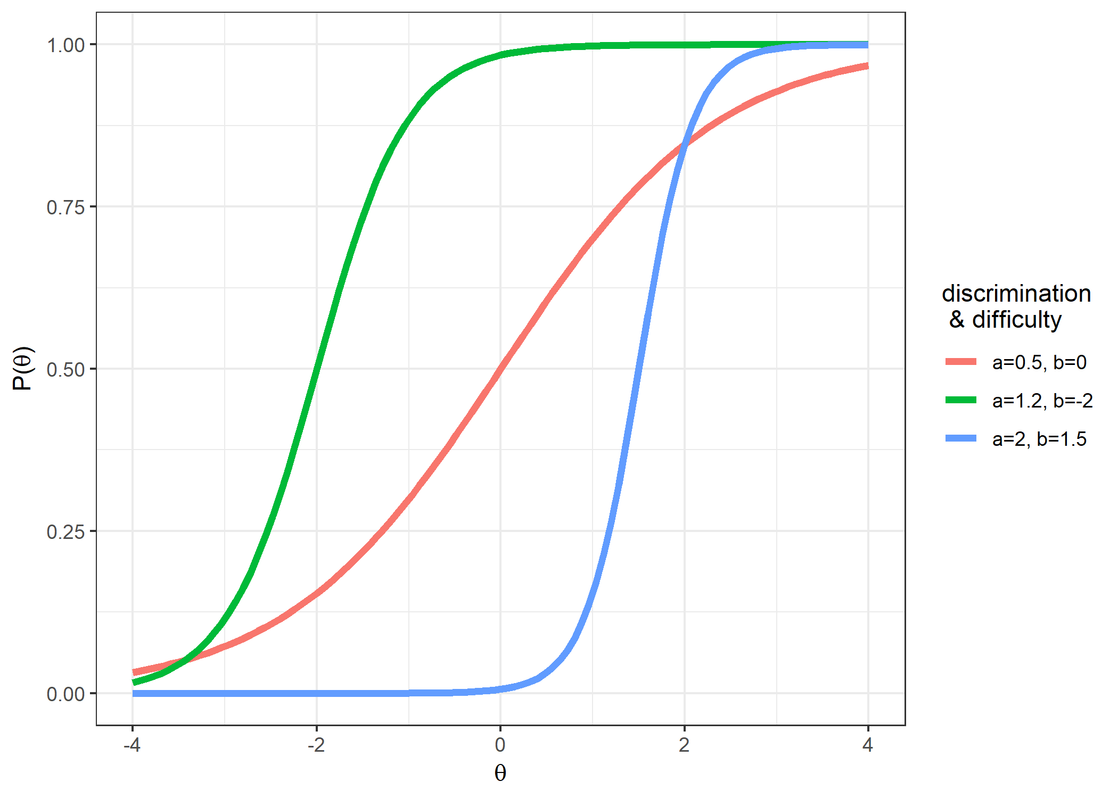
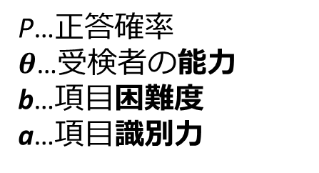
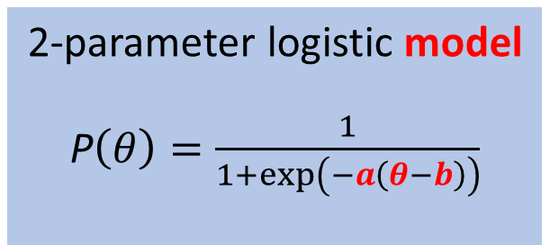
項目反応理論モデル Item Response Theory model, IRT model
2-parameter logistic model
P$\left(θ\right)=\frac{1}{1+\exp\left(−a\left(θ−b\right)\right)}$
知りたい
パラメタ
P…正答確率
$θ$…受検者の能力
b…項目困難度
a…項目識別力
テストへの回答の背後にある能力を
モデリング（数式で表現）する
Notes:
テストデータを分析するための数理モデルの説明
項目一つの正答確率を考える。
expは指数関数、e（ネイピア数）の累乗を示す
a、bはカーブの形状を決めるためのパラメタ（母数）と呼ばれ、我々が知りたい数値になる。
潜在変量が心理計量モデルの重要なパーツ
グラフは3つの異なる項目の反応確率の曲線
青は駿台模試、オレンジは進研模試
統計的，データサイエンス的

Slide 4
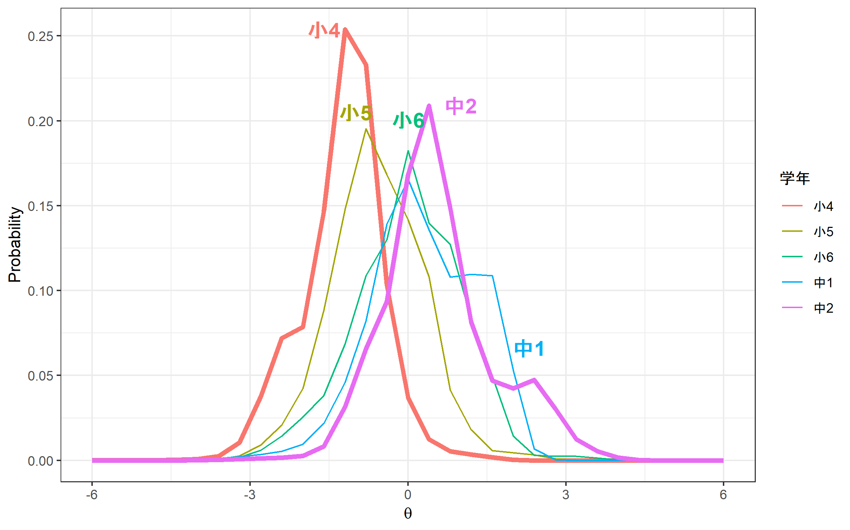
学力分布の分析
算数・数学のテストデータから
パラメタを推定した結果
Notes:
学力分布の分析
算数、数学のテストを垂直尺度化したもの。G1が小4、G5が中2にあたる。
確率分布の説明は省くとして、縦軸に大きいところほど人数が大きいと思ってもらえば良い。右に行く位ほど能力が高いと仮定する。
学年が上がるにつれて学力分布のばらつきが広がっていく様子がある。
これは我々の経験的な直感とも一致する。
しかしもっと洗練されたモデルが必要だと思うので、色々改善する余地はあるかと。

Slide 5
これからやりたいこと
欠測データ(missing data)の分析
回答時間切れや問題が難しすぎたとか…
もっと様々なテストの分析・開発
研究は大学・大学院の中に限らない
企業の研究員も選択肢
働きながら学位(博士課程)をとる

Slide 6



みなさんへ
サークルや部活，アルバイトに打ち込んで，リーダーシップや協調性，潤滑油のような人間性をアピールして，就活するのもアリですが…
研究，卒論を頑張って
研究で身につけた知識やスキルが武器になります
授業を受けて，単位を取ることだけが勉強ではありませんよ！
自分で興味のある内容にトライしてください
自主ゼミ，勉強会をやろう！
Notes:
サークルや部活，アルバイトに打ち込んで，リーダーシップを発揮し，潤滑油のような人間性をアピールして，就職するのもアリですが…

